Slide 1

CHỦ ĐỀ : ĐỘNG VẬT
LĨNH VỰC GIÁO DỤC PHÁT TRIỂN NHẬN THỨC
ĐỀ TÀI: ĐẾM ĐẾN 5. NHẬN BIẾT SO SÁNH ĐỐI TƯỢNG TRONG PHẠM VI 5. SỐ 5
ĐỘ TUỔI: 4 TUỔI

Slide 2


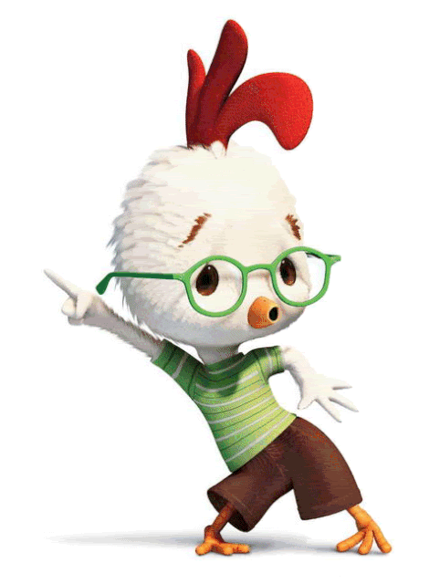

Ổn định – giới thiệu
Trò chơi: “Âm thanh của giấy”

Slide 3
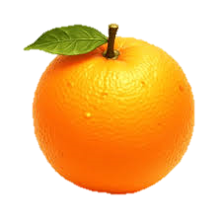
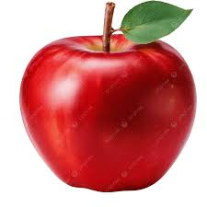
4
4
3

Slide 4
ĐẾM ĐẾN 5. NHẬN BIẾT SO SÁNH ĐỐI TƯỢNG TRONG PHẠM VI 5. SỐ 5

Slide 5


5
5
4

Slide 6
5
5

Slide 7
5

